Slide 1
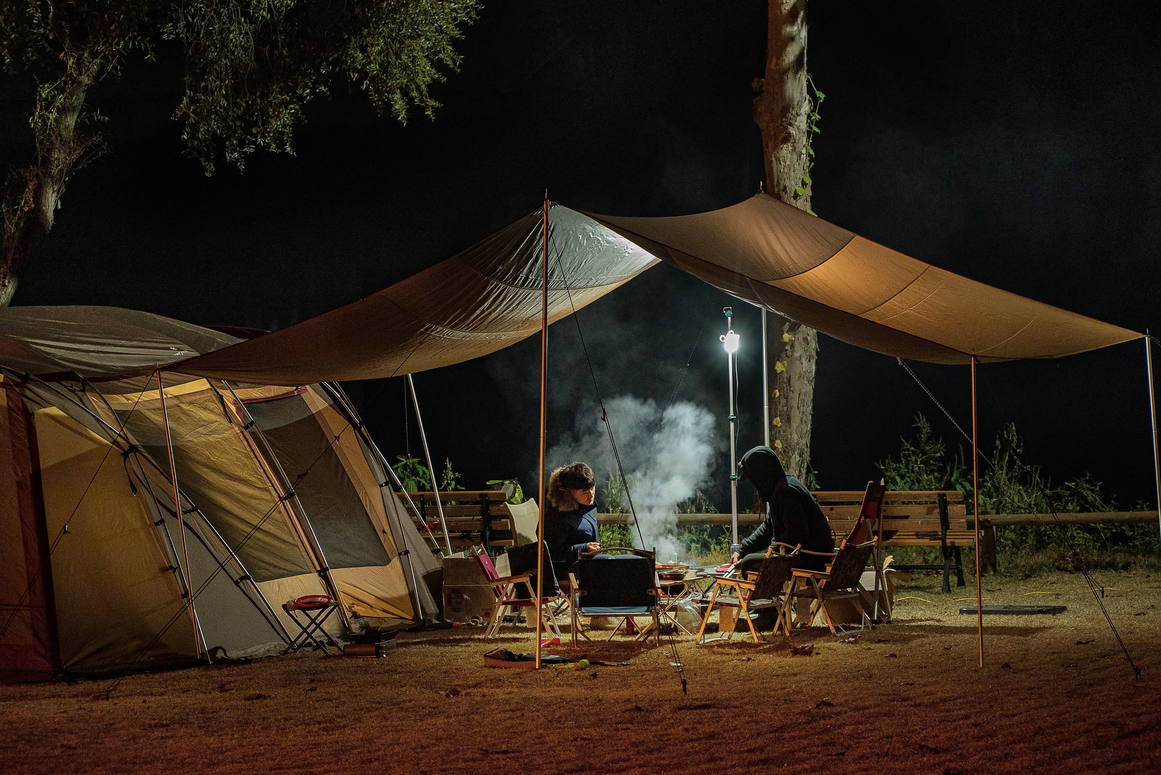




Notes:
안녕하세요 특화 프로젝트 4조 불사조 팀입니다.
저희 프로젝트는 캠퍼스 (camping for smart) 멋쟁이들을 위한 캠핑장 추천 사이트입니다.

Slide 2



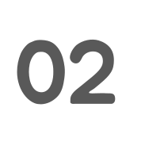
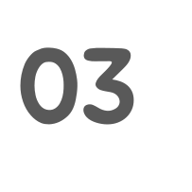



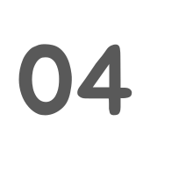
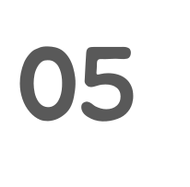
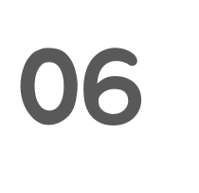



Notes:
목차입니다.
기다렸다 넘어가겟습니다.

Slide 3
















Notes:
다음은 팀원소개입니다.
저희 팀은 5명으로 프론트와 백앤드를 총괄 역할인 저와 백 메인 김낙영 송지헌 2분과 프론트 메인 박종원,신다정 2분으로 구성됩니다.

Slide 4
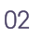


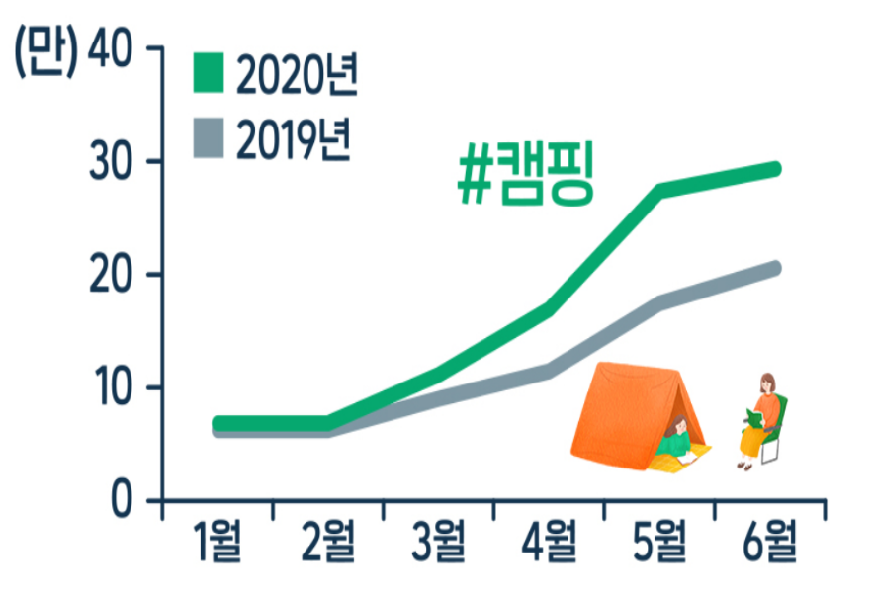
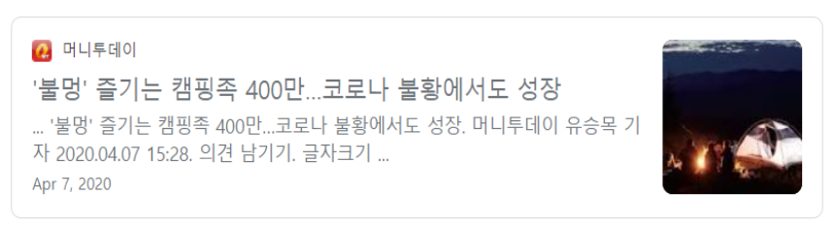
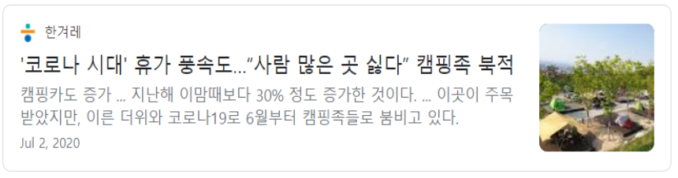
Notes:
저희가 주제를 선정한 계기입니다.
코로나 여파로 해외여행이 제한되면서 캠핑 이용 고객이 전년대비 30~40% 증가하였다는 통계자료가 있으며, 올해는 더욱 캠핑장 이용 고객이 증가할 것으로 전망됩니다.

Slide 5

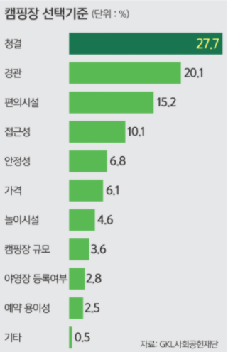


Notes:
하지만, 캠핑장마다 제공하는 편의 시설과 가능한 장비 대여 및 캠핑장의 특색이 상이합니다.
또한, 캠핑장 이용 고객의 연령층과 이용 단위에 따라 캠핑장의 선택기준이 다양하여 이용 고객들이 자신의 선택기준에 맞는 캠핑장 찾기에 어려움을 느낍니다.
이러한 문제를 해결하기 위해 통계에 따른 캠핑장 선택기준과 여러가지 태그별로 사용자에게 맞는 캠핑장 추천 서비스를 주제로 선정하게 되었습니다.

Slide 6
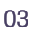

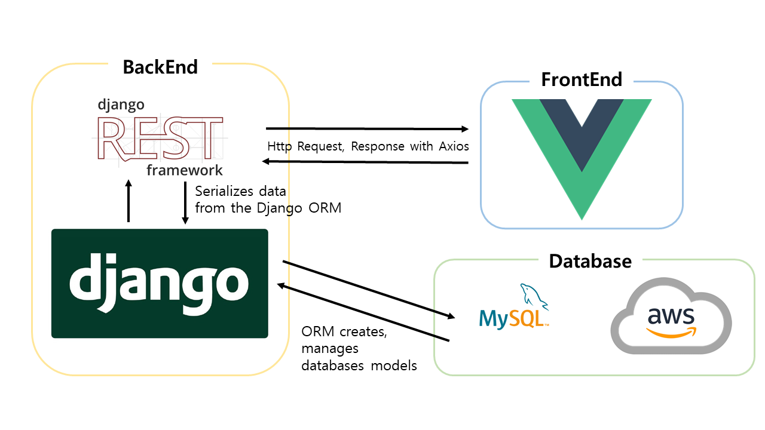
Notes:
다음은 저희 프로젝트의 시스템 구조도입니다.
백앤드는 장고를 사용하고 프론트엔드는 vue.js를 사용하기로 결정하였습니다.
또한, DB는 mysql를 사용합니다.

Slide 7
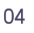

Notes:
다음으로 저희 프로젝트의 프로토 타입을 보여드리겠습니다.

Slide 8

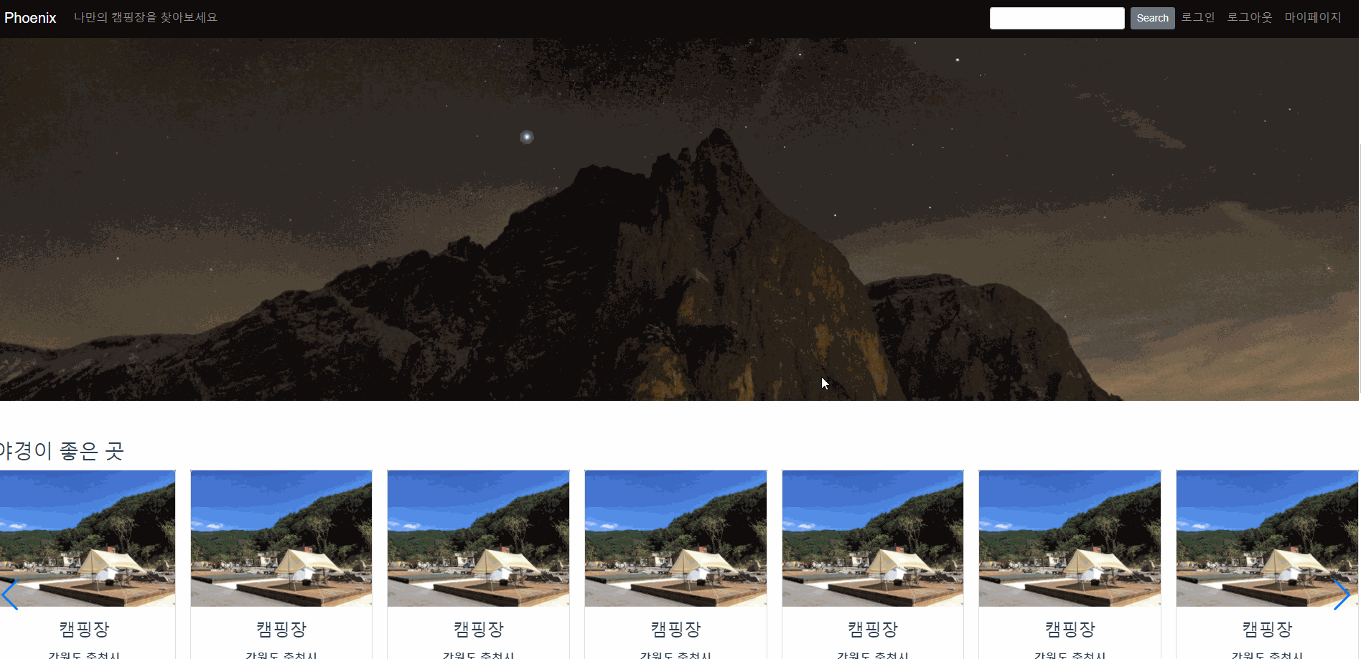
Notes:
첫째로 메인페이지입니다.
사용자에게 추천하는 태그를 가중치가 높은 순으로 약식으로 캠핑장 정보를 제공합니다.
또한, 상단 바의 검색 창을 통해 원하는 태그 및 단어별 검색이 가능하게 구현할 예정입니다.

Slide 9

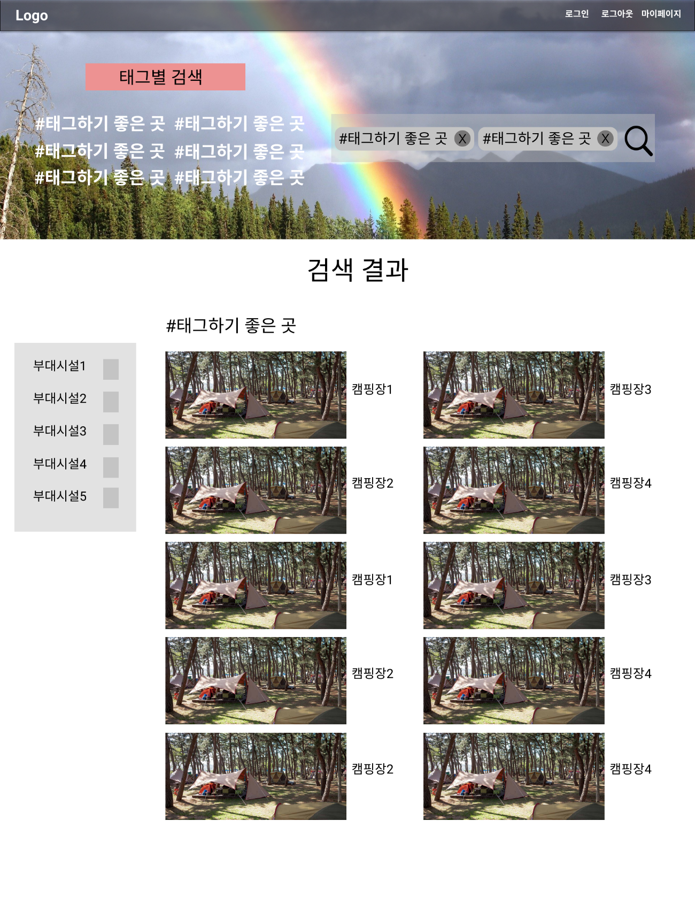
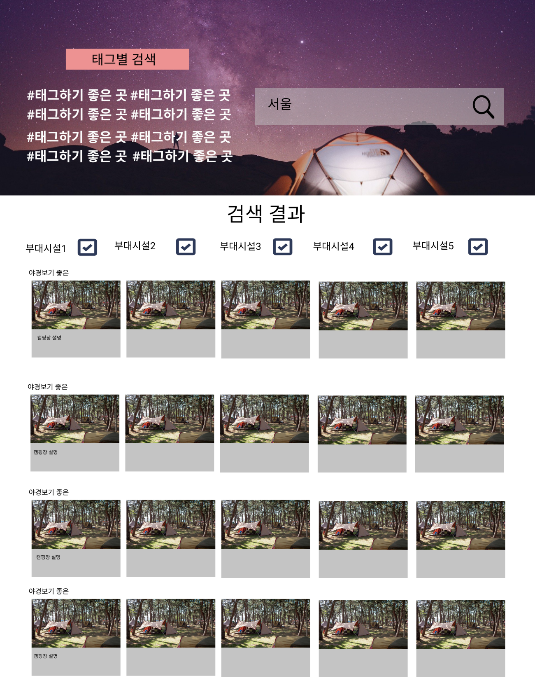
Notes:
두번째로 검색 페이지입니다.
검색페이지는 두가지 종류가 있습니다.
태그별 검색과 단어별 검색이 있습니다.
태그별 검색은 데이터 모델링을 통해 나눈 추천 태그 중 검색한 태그만을 검색결과 정보를 제공합니다.
단어별 검색은 해당단어를 포함한 캠핑장을 태그별로 나눠 검색결과를 제공합니다.

Slide 10

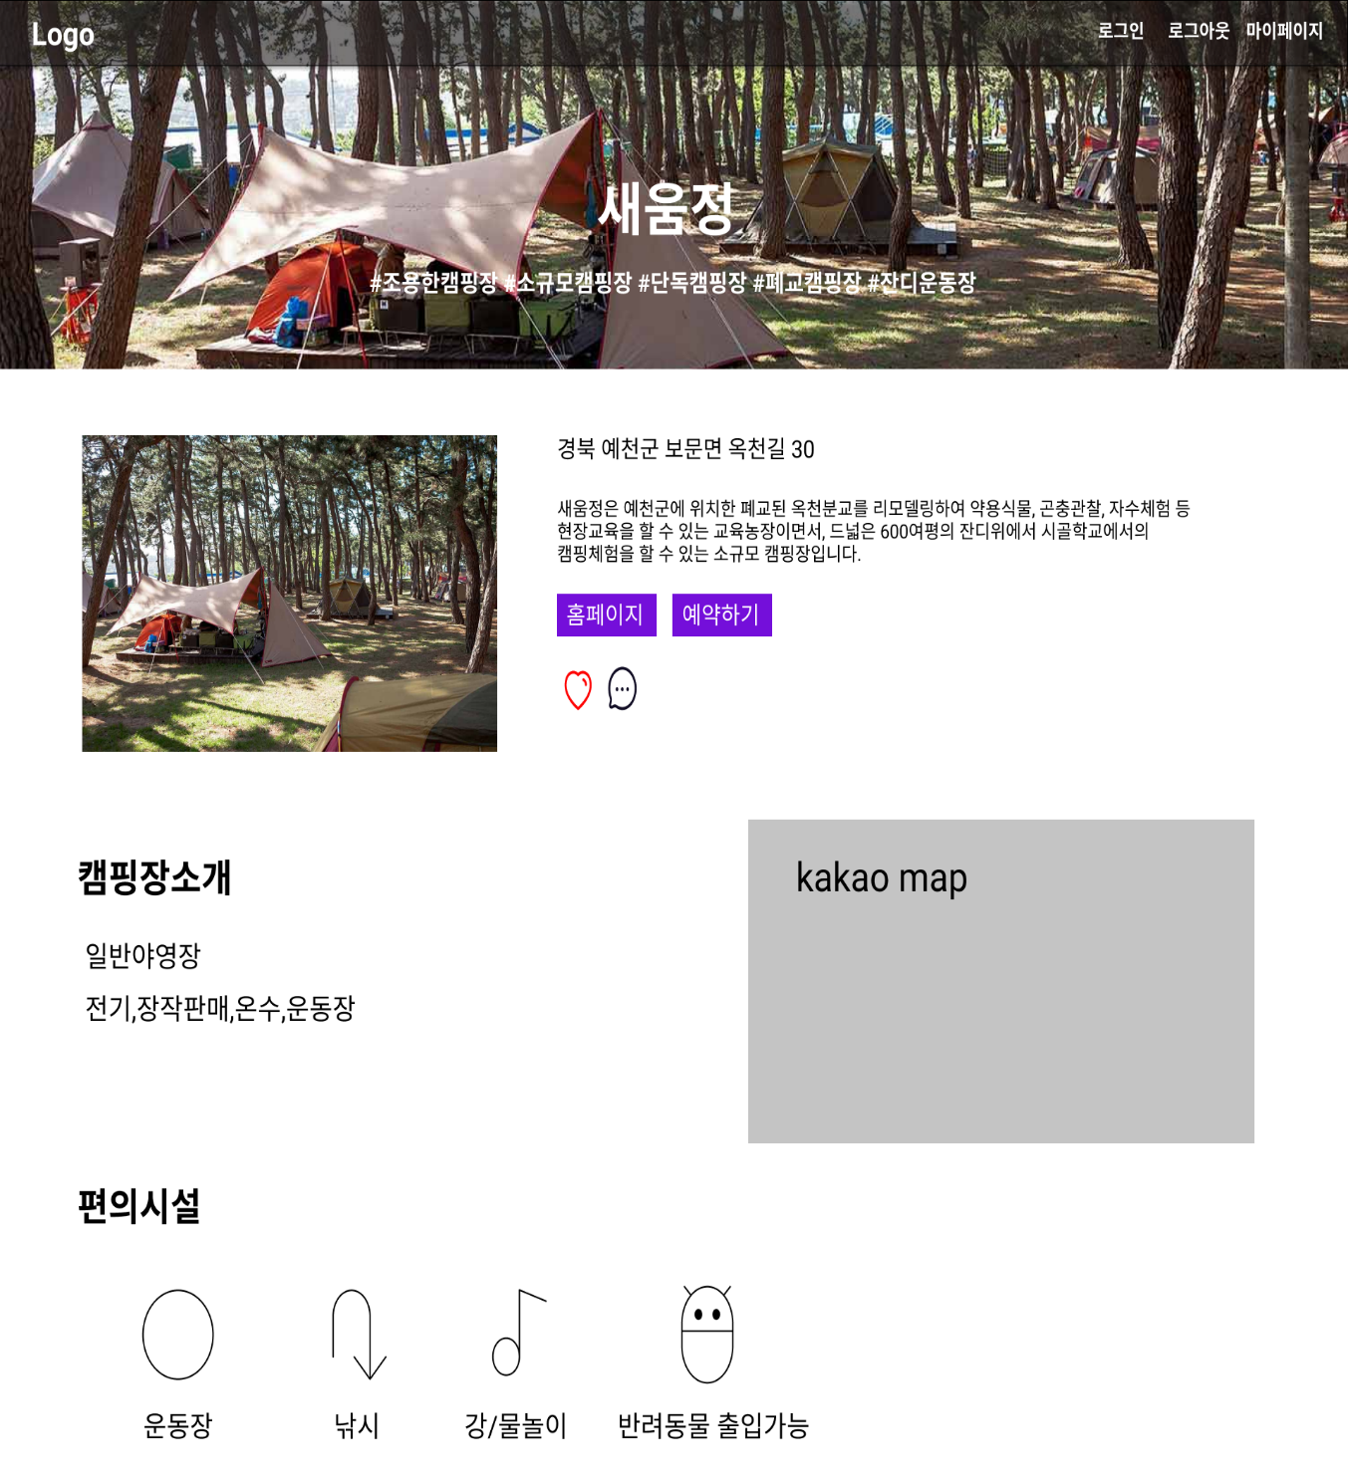
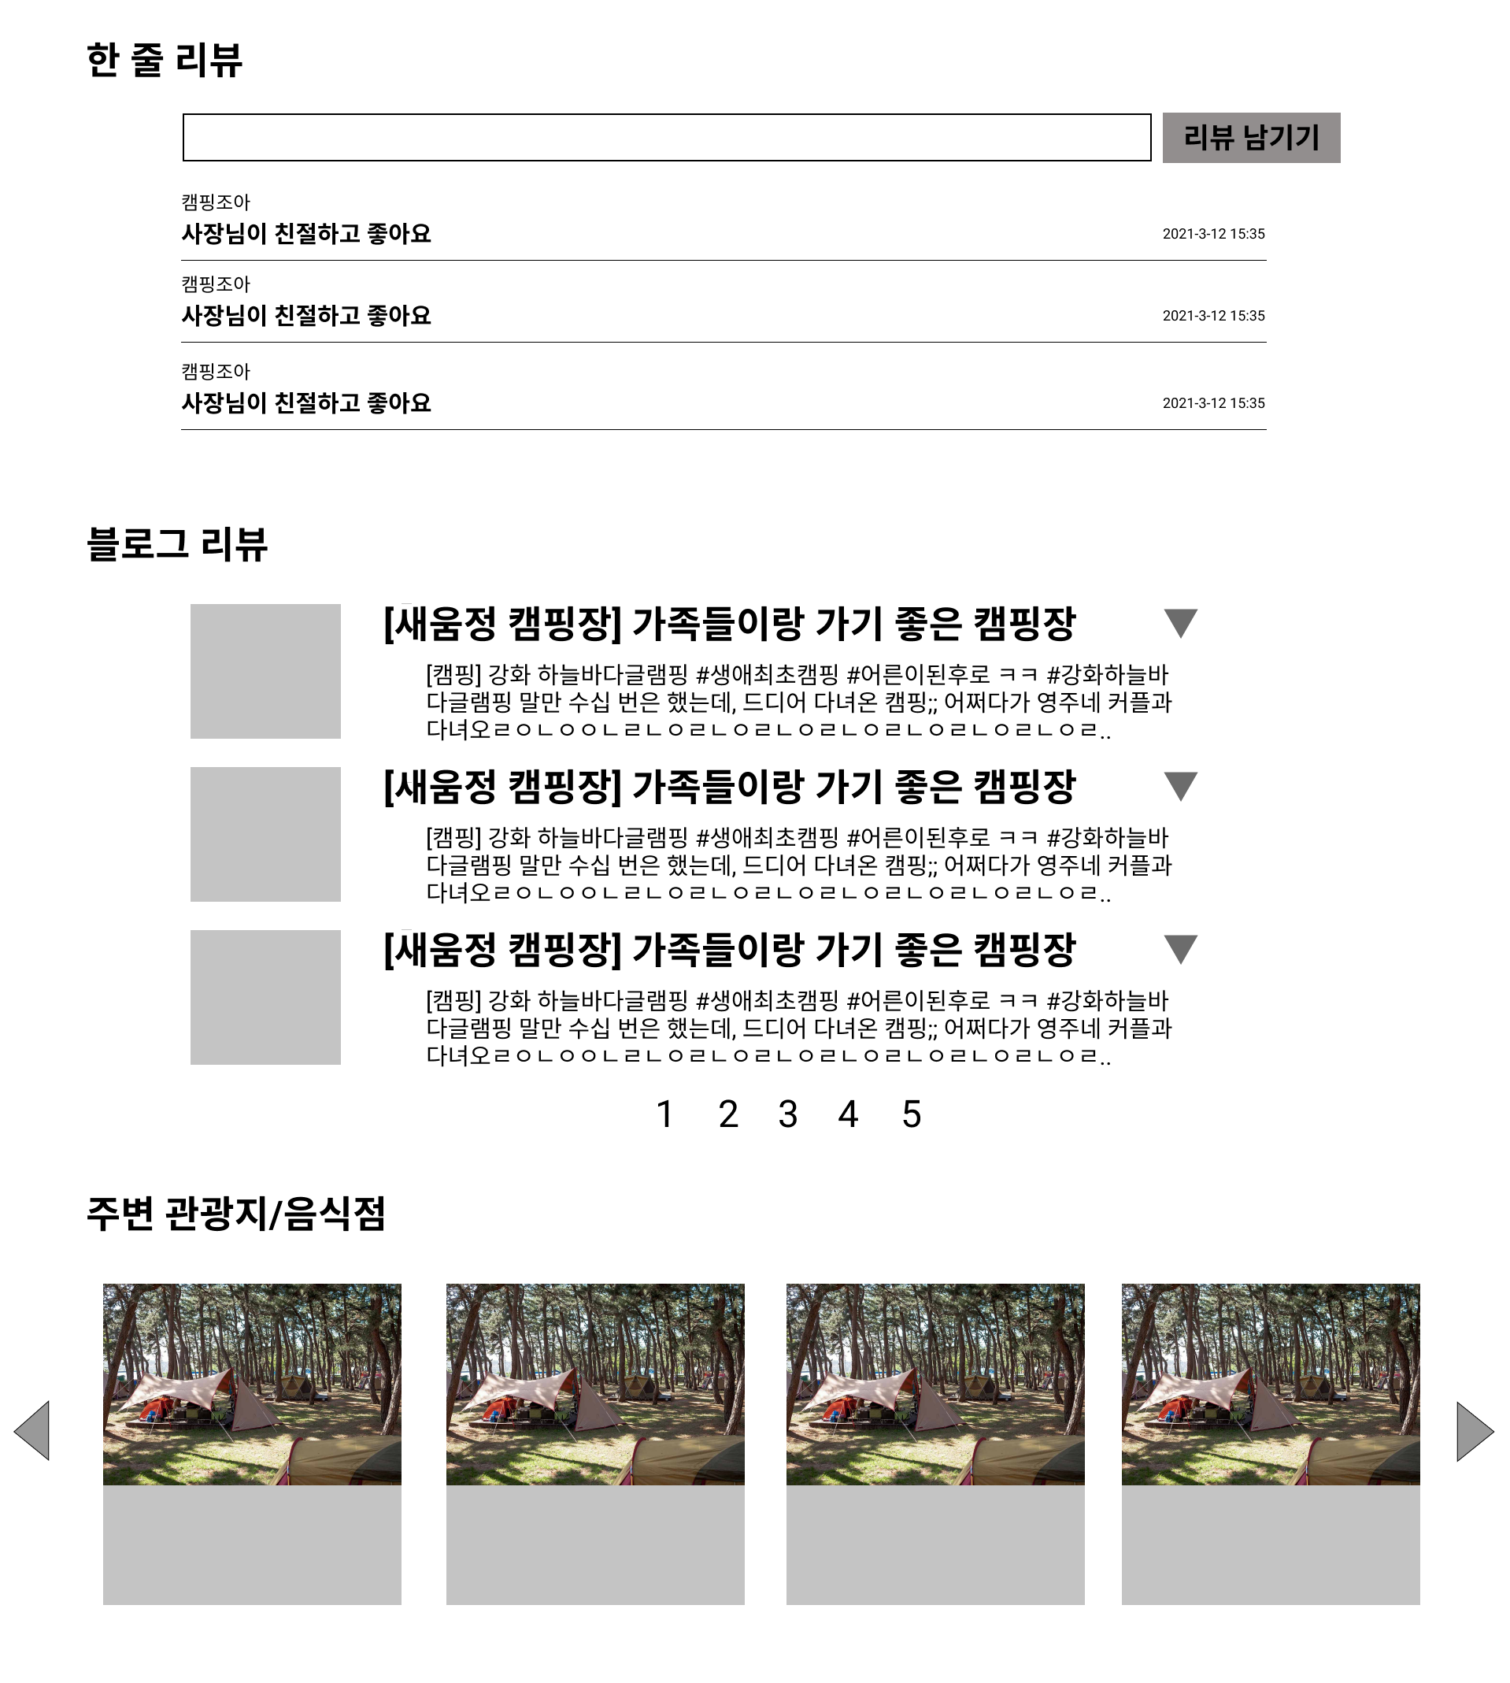
Notes:
세번째로 캠핑장 상세 페이지입니다.
캠핑장의 주소, 편의시설, 위치, 주변 관광지 및 음식점을 확인 할 수 있으며, 댓글달기가 가능합니다.
크롤링을 통해 블로그 리뷰를 보여줌으로써 많은 정보를 얻을 수 있게 구성하였습니다.

Slide 11

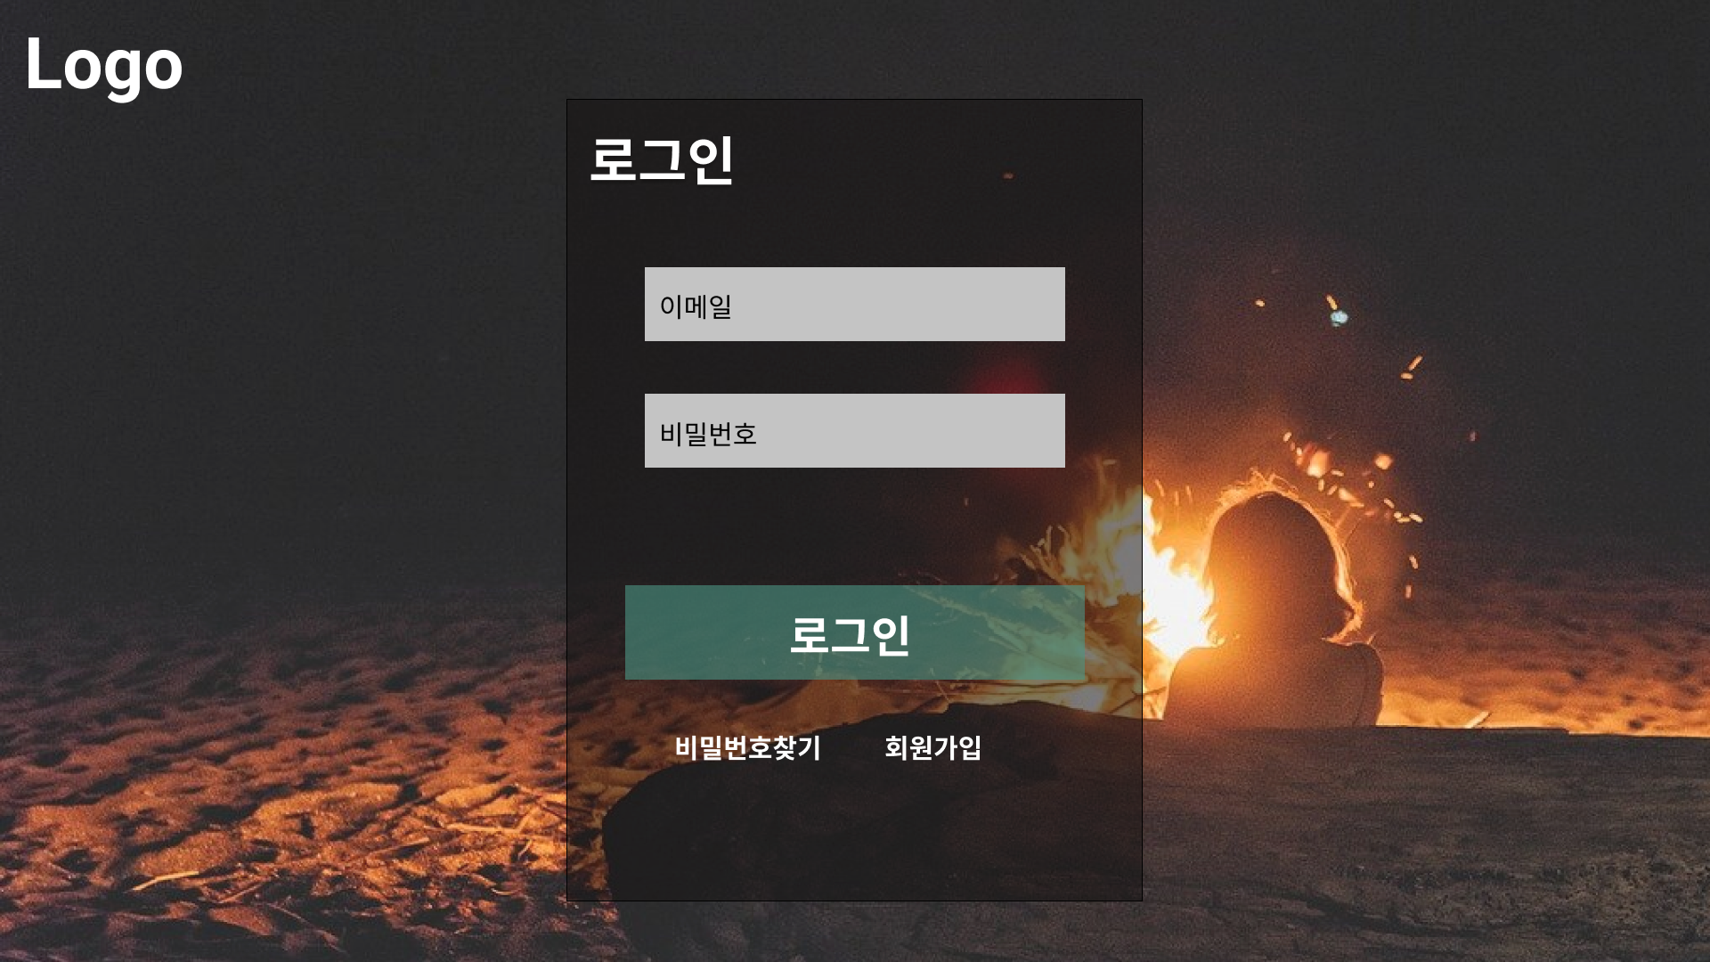
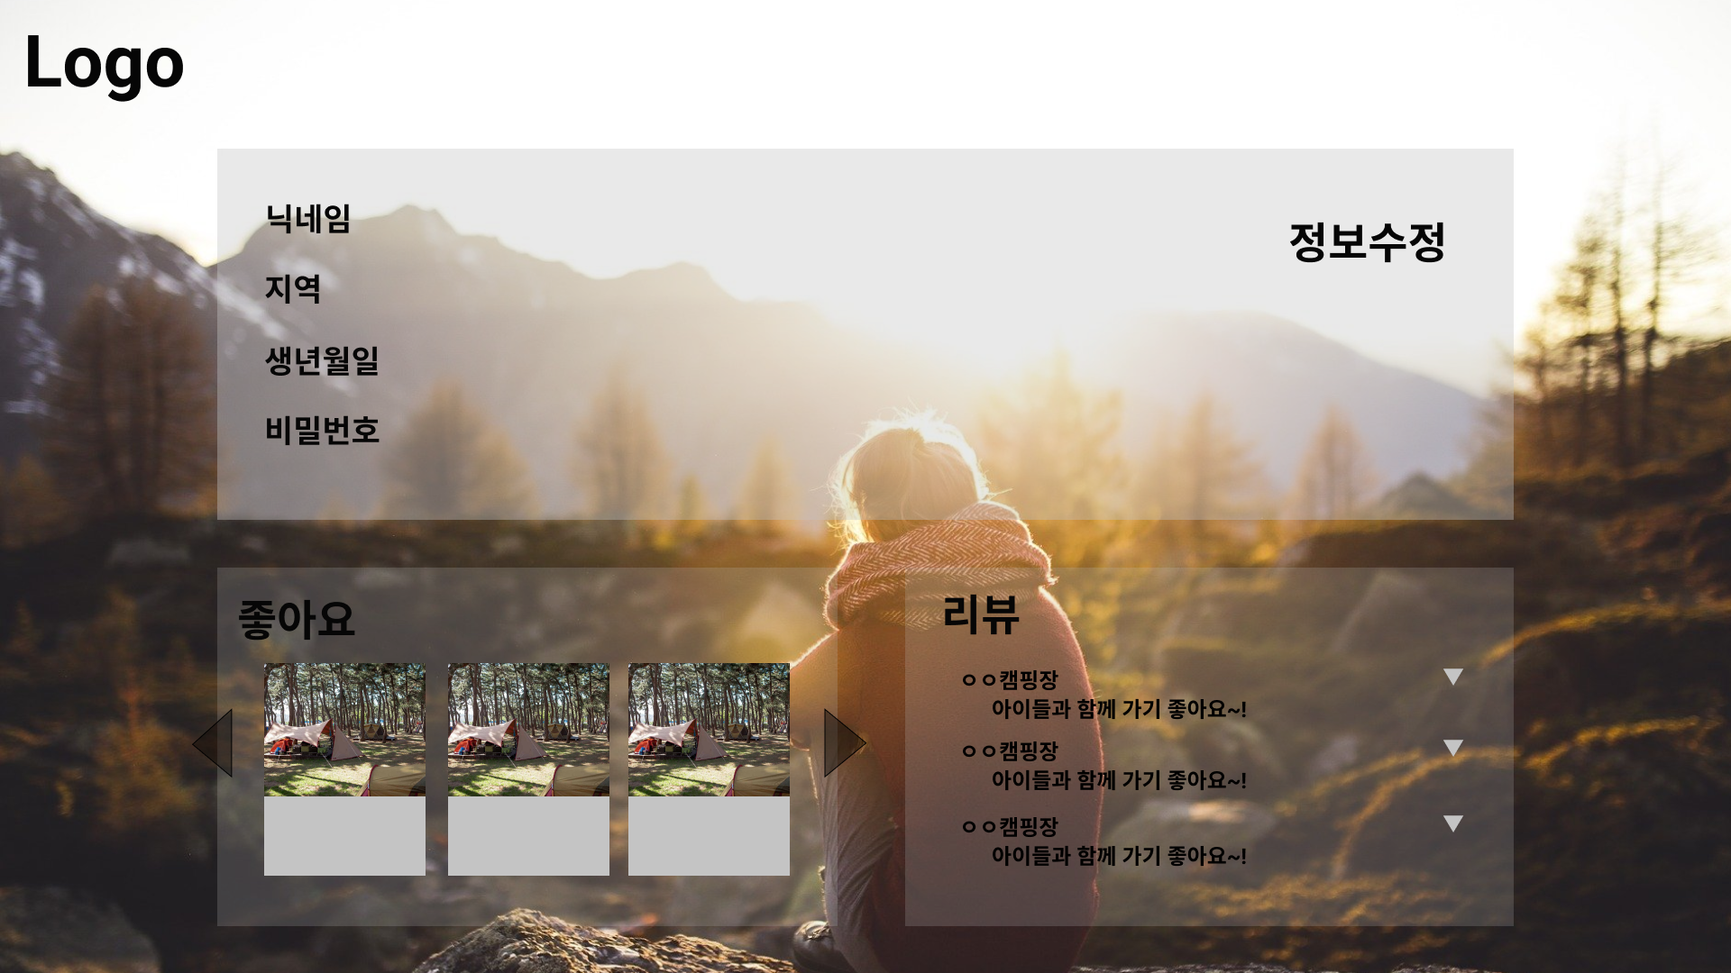
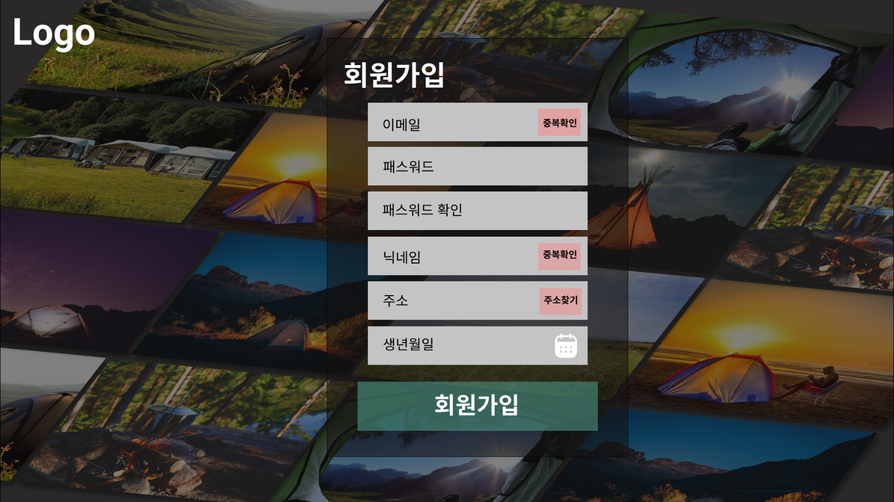
Notes:
마지막으로 로그인 회원가입 내정보 페이지입니다.
소셜 로그인을 가능하게끔 구현하고, 회원가입도 구현할 예정입니다.
내정보 페이지에선 자신이 누른 좋아요와 댓글을 확인할 수 있습니다.

Slide 12


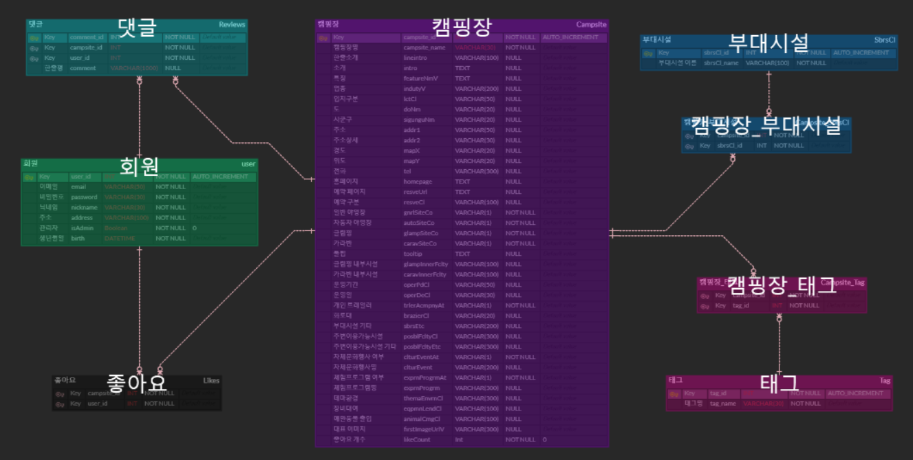
Notes:
다음은 저희 프로젝트 DB ERD입니다.
공공 데이터 포털에서 제공하는 한국관광공사 캠핑장 정보를 api통신으로 csv파일로 저장하여 전처리 및 크롤링을 진행하였습니다.
캠핑장 테이블과 태그 테이블로 캠핑장 태그 테이블을 만들어 캠핑장별 카테고리화를 진행하였습니다.

Slide 13
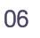












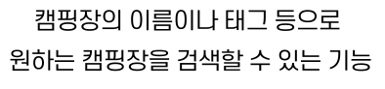
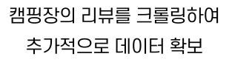


Notes:
마지막으로 저희의 남은 3주간의 프로젝트 진행 계획입니다.
캠핑장의 태그 및 단어별로 검색이 가능하게 구현하고 상세페이지를 구현할 예정입니다.
또한, 정확성을 위해 블로그 리뷰를 통하여 정보 추가하여 확보된 데이터를 기반으로 컨텐츠 기반 추천 알고리즘을 구현하겠습니다.

Slide 14


Notes:
감사합니다.

